Slide 1
서버 프로그래머 포트폴리오
2024년
PORTFOLIO
김동재

Slide 2
자기소개
Skills
언어.
- c
- c++
- python
서버.
- BOOST/ASIO
- IOCP
- 멀티쓰레딩
DB.
- MS SQL
Etc.
- git
김동재
Tel. 010-2651- 7105
E-Mail. toymas24@gmail.com
Address. 경기도 용인시
Birth. 2000.12.25
사진 붙이기~
학력.
2018년 부명고등학교 졸업
2019년 한국공학대학교 입학
2024년 한국공학대학교 졸업 예정

Slide 3
프로젝트 목차
2. 2인
탱크 게임
3. 기타
프로젝트
1. 졸업 작품

Slide 4
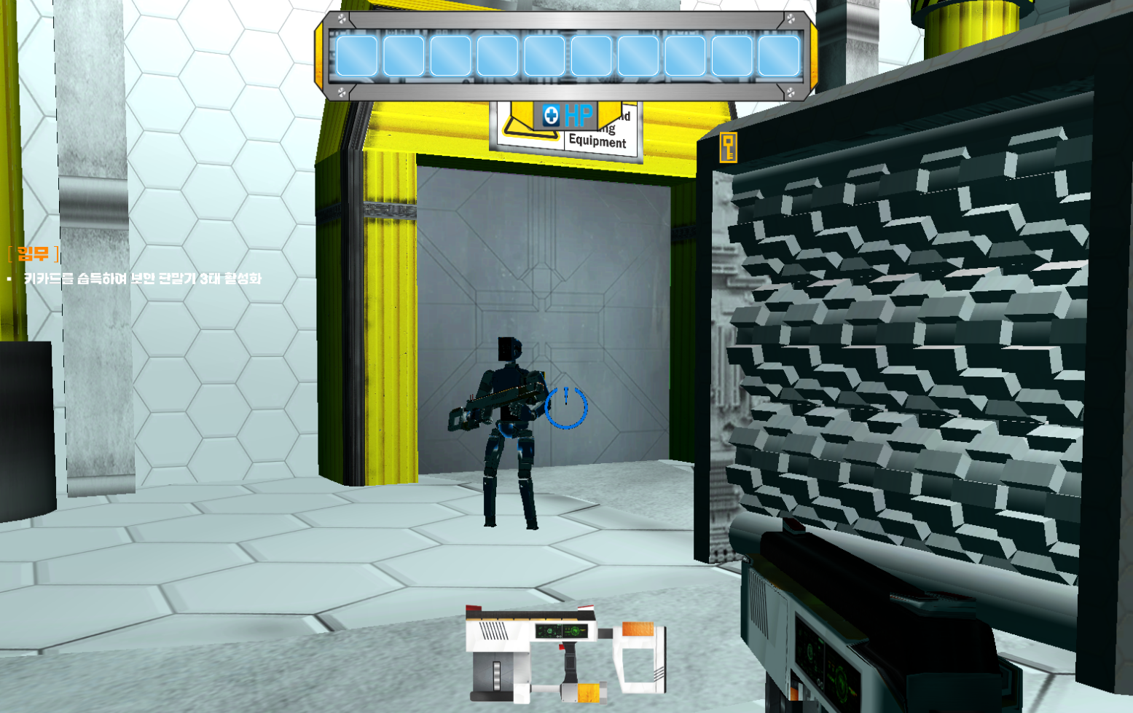
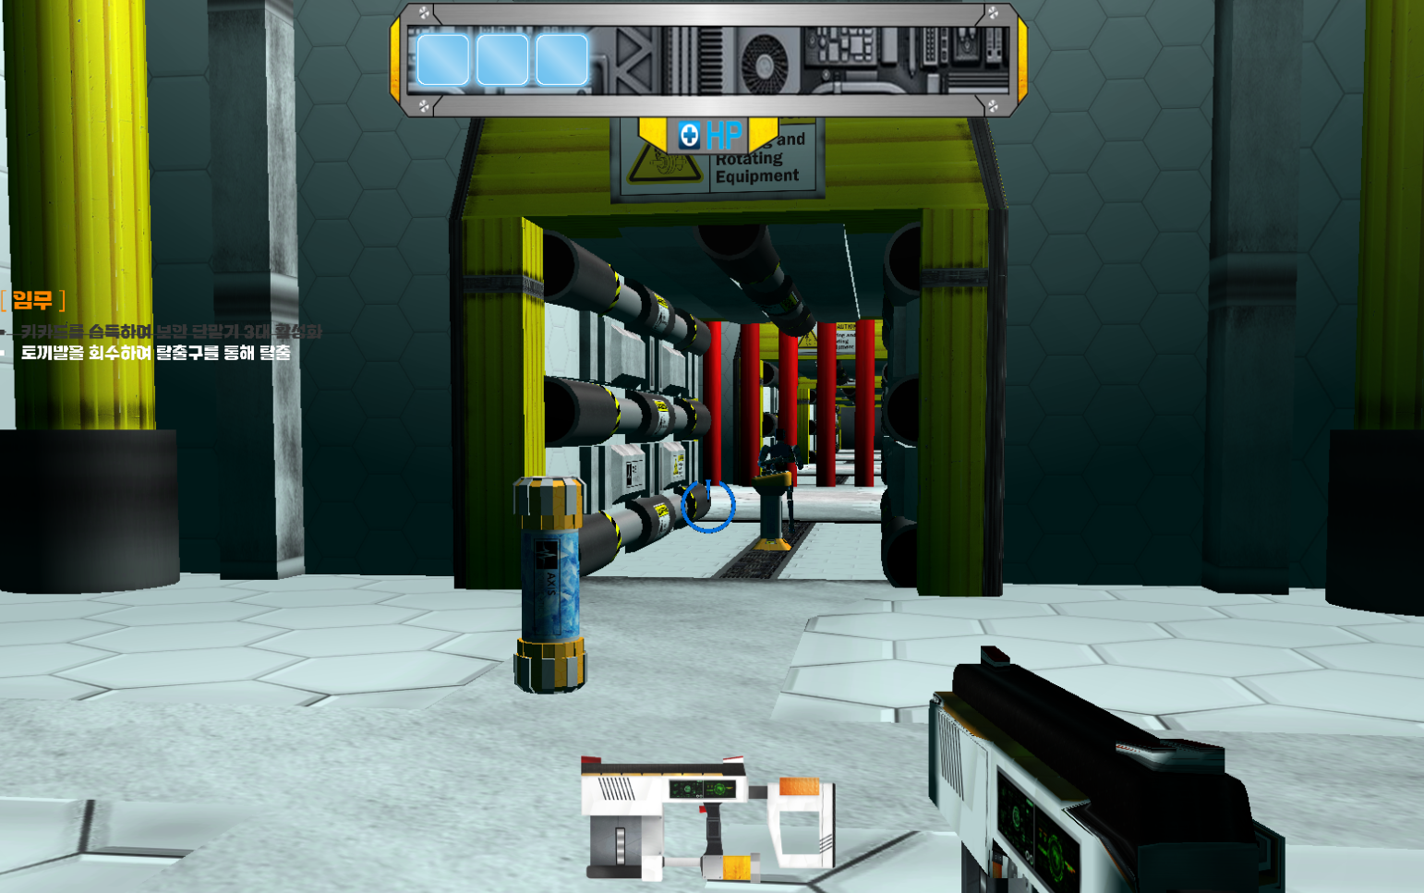
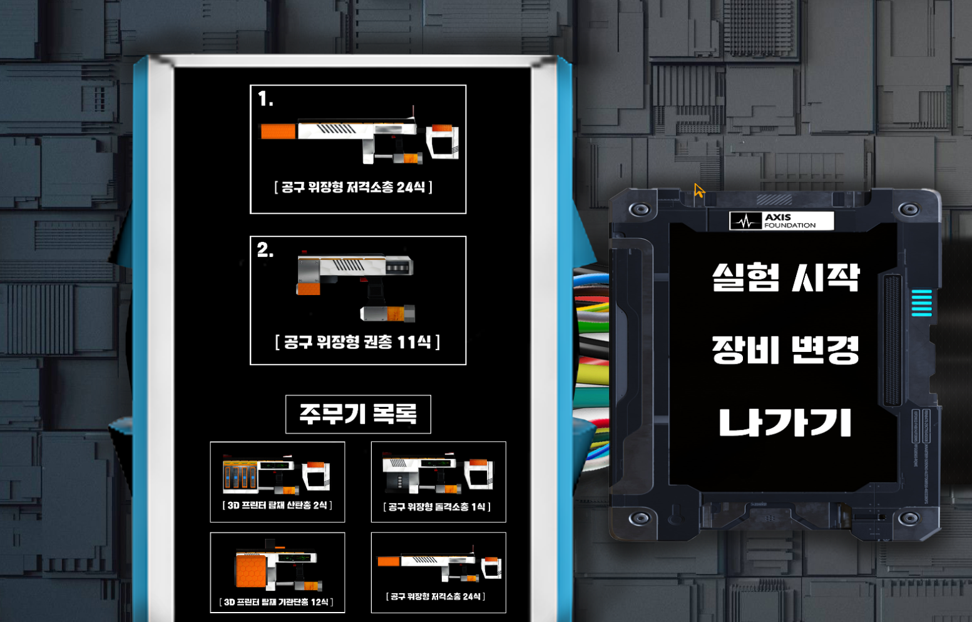


1. 졸업 작품
● 장르 : Extraction Shooter
● 개발 기간 : 2023.11 ~ 2024.08
● 개발 인원 : 3명(클라이언트 1, 서버 1, 기획 및 그래픽 1)
● 사용 도구 : C++11, Boost/ASIO, Directx12
● 역할 : 서버 프로그래머 – 전반적인 서버의 구조와
게임 시스템 구현 ● GITHUB : https://github.com/KimDJ7105/KYK-Proj https://github.com/KimDJ7105/KYK_pro_con
● 영상 : (추가해!!!!!!!)
▲순서대로 로비, 게임 아웃, 탈출 시 화면과 우측의 플레이 스크린샷

Slide 5
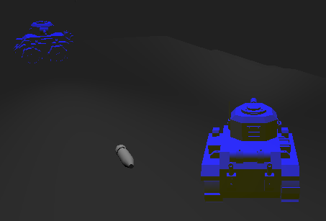
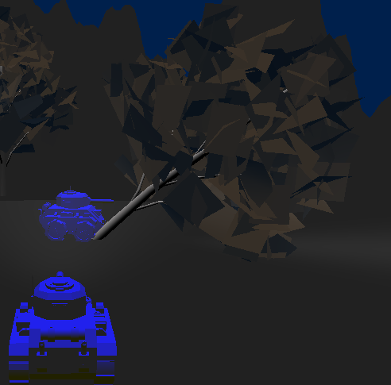
3. 2인 탱크 게임
● 장르 : Arcade Shooting
● 개발 기간 : 2023.10 ~ 2023.11
● 개발 인원 : 3명(클라이언트 1, 서버 2)
● 사용 도구 : C++11, Window Socket API, Directx12
● 역할 : 서버 프로그래머 – 클라이언트간 연결, 통신 구조 설계 및 쓰레드간 동기화 ● GITHUB : https://github.com/KimDJ7105/2023_network_game_project ● 영상 : (추가해!!!!!!!)

Slide 6
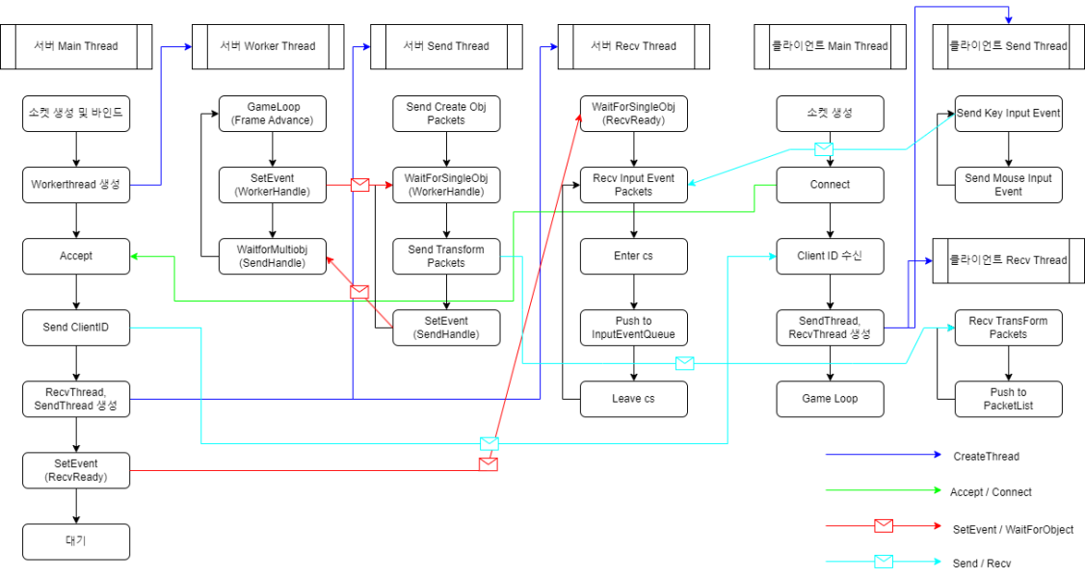
3. 2인 탱크게임
- 2개의 클라이언트가 모두 접속하기 전까지는 게임 루프를 작동하지 않고 대기하도록 구현했다.
- 이후 모든 클라이언트가 접속하면 Recv와 Send용 쓰레드를 깨우고 게임 루프를 시작한다.
- 각 쓰레드는 Event 방식을 사용하여 동기화를 진행하였다.
- 게임 루프를 통해 연산한 결과를 각 클라이언트에 전송할 때 이를 주 쓰레드에서 하지 않고 Send 쓰레드에서 전송하도록 했다. 또한 주 쓰레드와 Send 쓰레드를 동기화 하여 오류가 발생하지 않도록 하였다.
- 이를 통해 Send 함수의 블락킹에 의한 성능 하락을 최소화 하고자 하였다.

Slide 7



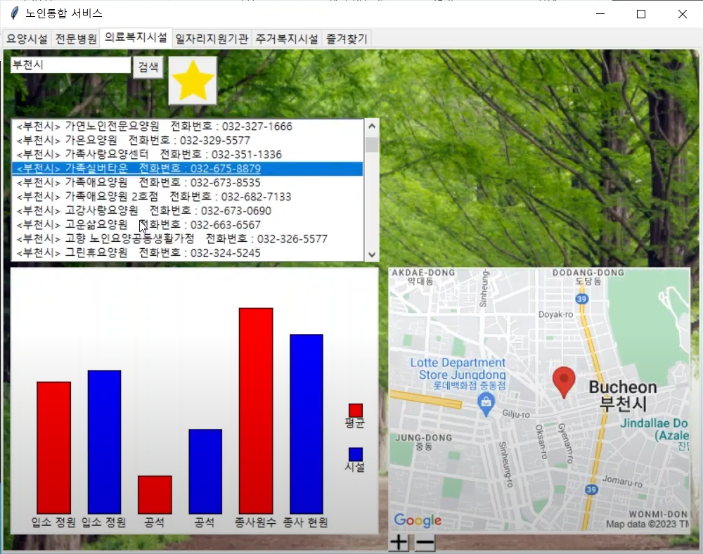
4. 기타 프로젝트
● 장르 : 2D 횡스크롤 액션 게임
● 개발 기간 : 2022.09 ~ 2022.11
● 개발 인원 : 1명
● 사용 도구 : Python, Pico2d ● GITHUB : https://github.com/KimDJ7105/2DGP_project
● 영상 : https://www.youtube.com/watch?v=3agamb7bIcA
● 주제 : 노인 복지시설 통합 검색 시스템
● 개발 기간 : 2023.05 ~ 2023.06
● 개발 인원 : 2명
● 사용 도구 : Python, C++ ● GITHUB : https://github.com/KimDJ7105/Script-project
● 영상 : https://www.youtube.com/watch?v=hpfeE---vyw

